Slide 1

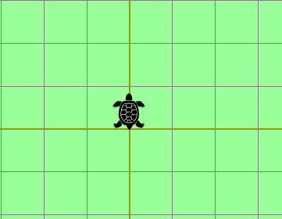
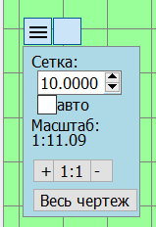
Кумир. Исполнитель Черепаха
Кумир - стандарт
Среда обитания: координатная плоскость
Система команд исполнителя:
поднять хвост - Используется для бесследного перемещения опустить хвост – используется для рисования
вперёд (N)-Черепаха перемещается вперед назад (N) - Черепаха перемещается назад вправо (X) - Черепаха поворачивается направо (по часовой стрелке) на Х градусов влево (Y) - Черепаха поворачивается налево (против часовой стрелки) на Y градусов
Каждая клетка имеет размер 10X10, при настройках сетки указанной ниже

Slide 2
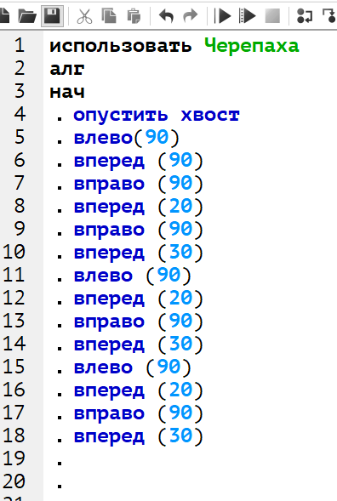
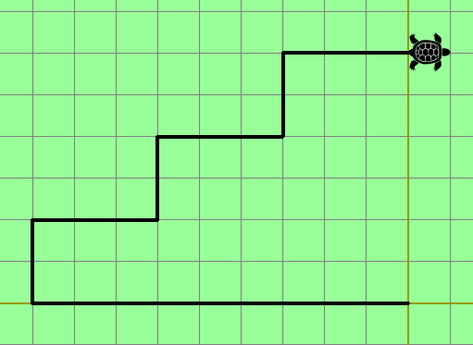
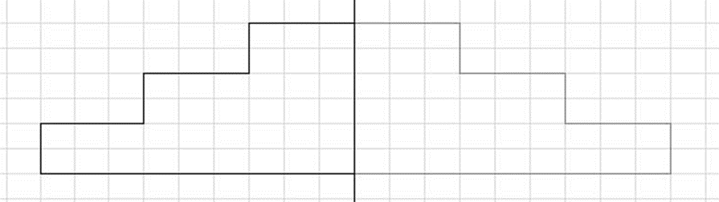
Задание
Дописать программу, которая будет рисовать вторую часть фигуры

